Slide 1
Изучение соединительных устройств трубных проводок

Slide 2
Трубные проводки – совокупность труб и трубных кабелей (пневмокабелей), соединительных и присоединительных устройств, арматуры, устройств защиты от внешних воздействий, крепежных установочных узлов и деталей, собранных в цельную конструкцию, проложенную и закрепленную на элементах зданий или технологическом оборудовании.
Трубные проводки служат линиями связи для передачи энергии в пневматических и гидравлических системах автоматики и выполнения различных вспомогательных функций, связанных с их обслуживанием (обогрева, охлаждения, дренажа, промывки и т.п.)

Slide 3
По функциональному назначению трубные проводки делятся на:
а) основные;
б) вспомогательные.
По расположению на объекте они делятся на:
а) внутренние;
б) наружные;
в) скрытые;
г) открытые.

Slide 4
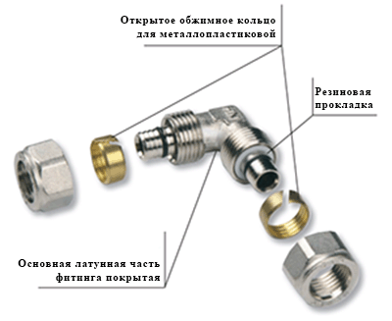
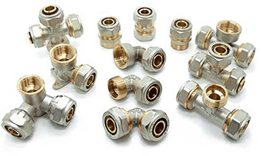
Соединительные устройства (фитинги, ниппеля, фланцы) должны быть расположены в шахматном порядке.
Фитинг (англ. fitting, от fit — прилаживать, монтировать, собирать) — соединительная часть ттрубопровода, устанавливаемого для разветвления, поворотов, переходов на другой диаметр, а также при необходимости частой сборки и разборки труб. Фитинги служат и для герметичного перекрытия трубопровода и прочих вспомогательных целей.

Slide 5
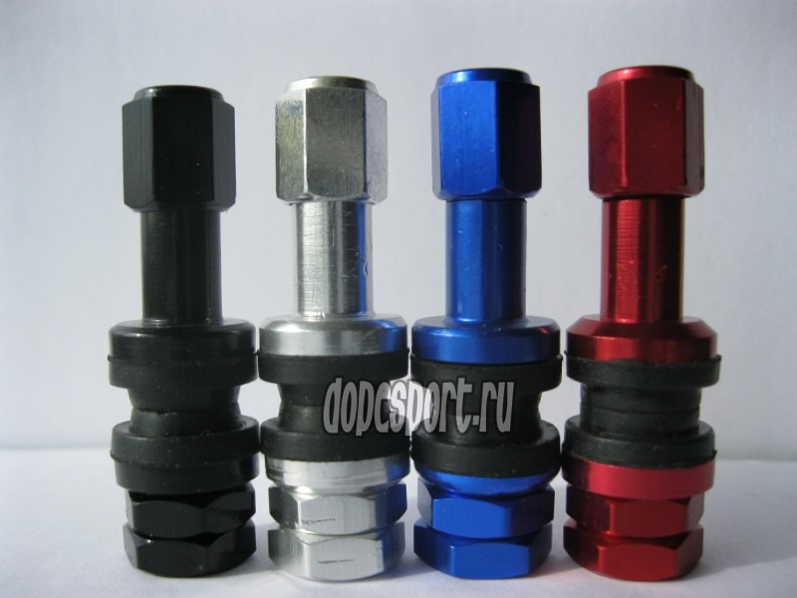
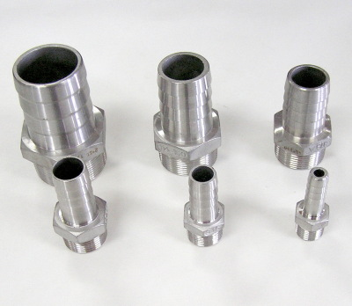
Ниппель — соединительная трубка, предназначенная для временного или постоянного герметичного соединения трубопровода с другим трубопроводом или штуцером, обычно снабжаемая для этой цели резьбой. Ниппелем также называется гайка особой формы для крепления спиц в ободе велосипедного колеса.

